Slide 1






40 години растеж
ОПОЛЗОТВОРЯВАНЕ НА ЕМИСИИ СО₂ – СТЪПКИ ЗА НАМАЛЯВАНЕ ВЪГЛЕРОДНИЯ ОТПЕЧАТЪК НА АГРОПОЛИХИМ АД
6 април 2017
СОФИЯ

Slide 2
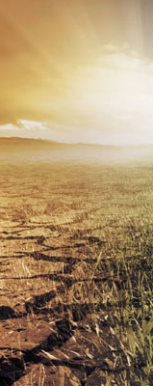
Борбата с климатичните промени – глобална цел на бъдещето
Изменението на климата на Земята и неблагоприятните последствия от това са едни от най-значимите проблеми в съвременния свят.
Глобалният характер на климатичните промени изисква най-широко възможно сътрудничество от всички страни.
Основната цел на международните усилия за борба с климатичните промени е постигане на стабилизация на концентрациите на парникови газове в атмосферата на ниво, което би предотвратило опасна антропогенна намеса върху климатичната система.

Slide 3



197 страни – членки по Рамковата конвенция на Обединените нации за изменението на климата
Основната цел е страните по РКОНИК да се върнат заедно или поотделно към равнищата на антропогенни емисии на въглероден диоксид и други парникови газове от 1990.
Конкретни количествени ангажименти за намаляване на общите емисии на парникови газове са регламентирани с Протокола от Киото – намаляване с поне 5 % под нивата от 1990 в периода 2008 - 2012.
Споразумението от Париж продължава международните усилия за борба с климатичните промени. Цели се ограничаване повишаването на глобалната средна температура под 2⁰С спрямо прединдустриалните нива, и по-нататъшни усилия това увеличение да не надвишава 1,5⁰С.
Към днешна дата споразумението е ратифицирано от 141 страни-членки по РКОНИК.

Slide 4


КОЛИЧЕСТВЕНИ ЦЕЛИ
Парижкото споразумение не поражда допълнителни задължения на ЕС към вече поетите вътрешни общи цели:
20 % намаляване на общите емисии на парникови газове до 2020 спрямо нивата им от 1990;
най-малко 40 % намаляване на емисиите на парникови газове до 2030;
80 % намаляване до 2050.
Новото споразумение не променя статута на България по РКОНИК и тя продължава да се счита за «страна с икономика в преход».
За страната ни индивидуалната цел за секторите извън Европейската схема за търговия на емисии в периода 2020-2030 е най-ниската в ЕС - запазване на нивата от 2005.

Slide 5

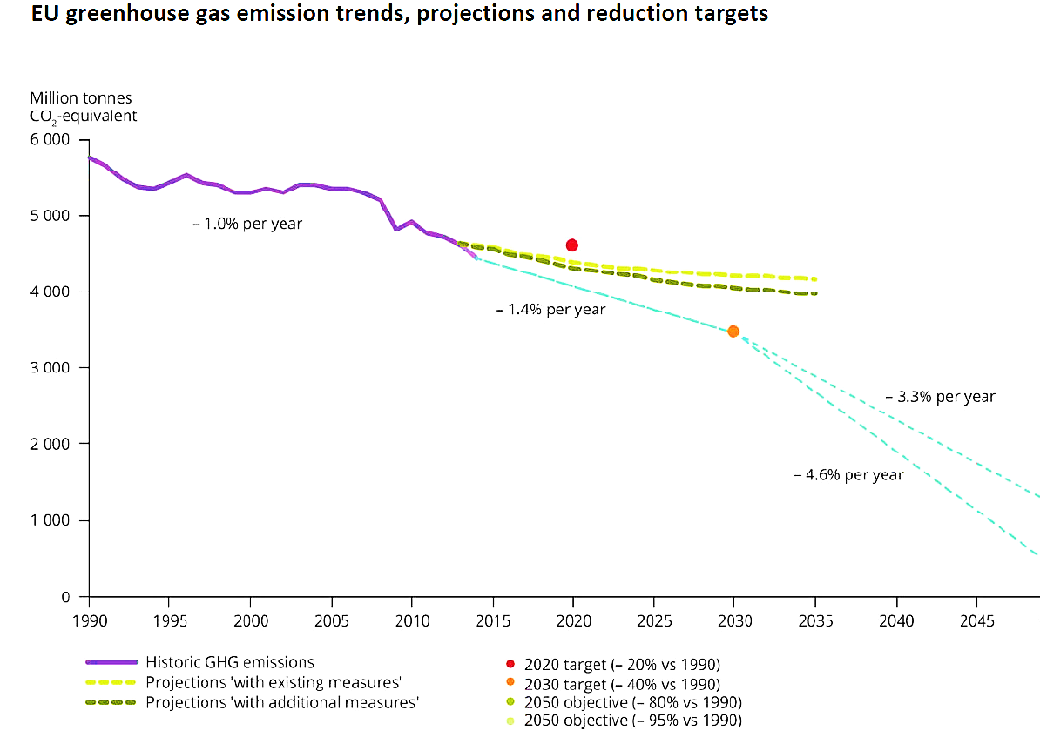
РЕЗУЛТАТИТЕ ДО СЕГА
Емисиите на парникови газове в Европа са намалели с 23 % между 1990 и 2014 и са достигнали най-ниските регистрирани досега нива.
Според последните прогнози, Съюзът е на път да постигне намаление от 24 % до 2020 при изпълнение на действащите мерки и 25 % — при въвеждане на допълнителни мерки.

Slide 6
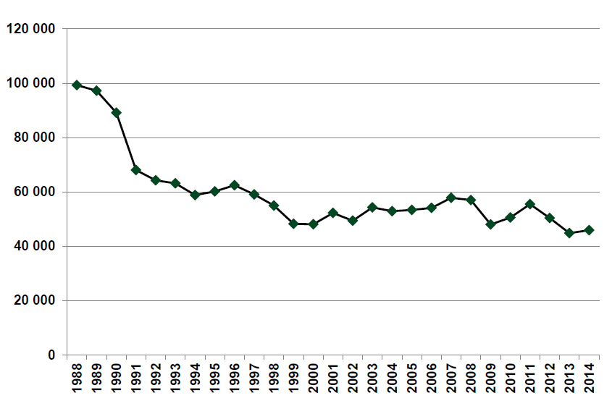
КЪДЕ СМЕ НИЕ?
Общи емисии на парникови газове в България, Gg CO₂ eq.
В България нетните емисии на парникови газове през 2014 намаляват с 53,74 % спрямо базовата 1988:
СО₂ - 49 %
СН₄ – 59 %
N₂O – 62 %
Основните причини за това са осъществените през периода структурни икономически промени и намаляване числеността на населението с 20 %.

Slide 7
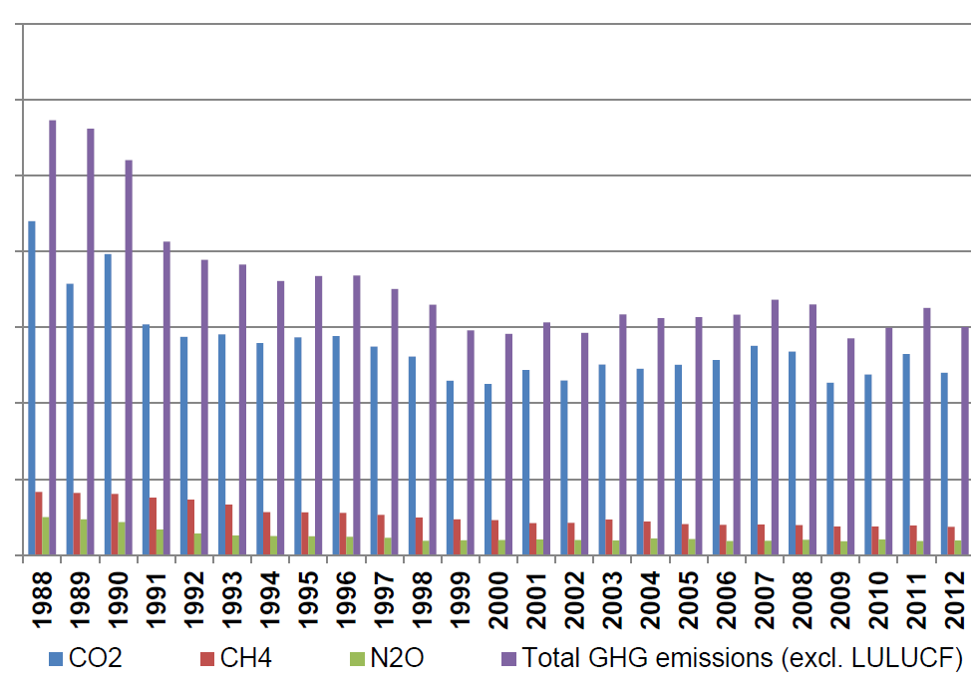
Въглеродният диоксид – основен парников газ
Най-голям дял от общите емисии на парникови газове у нас има СО₂ – 59 %:
75 % от енергийния сектор
10,6 % от селско стопанство
7,7 % от индустриални процеси
Емисии на парникови газове в България, Gg CO₂ eq.

Slide 8
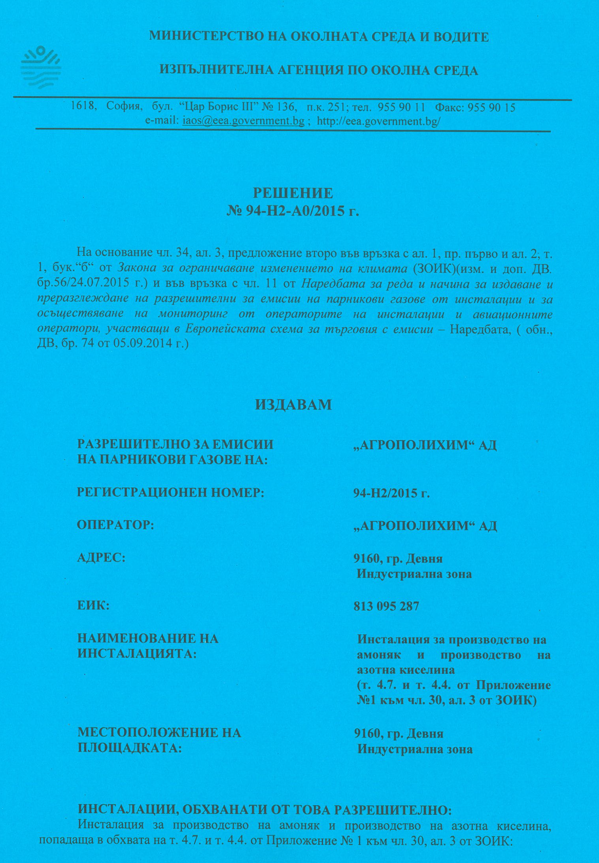
АГРОПОЛИХИМ НА ВЪГЛЕРОДНИЯ ПАЗАР
АГРОПОЛИХИМ е оператор с издадено Разрешително за емисии на парникови газове:
Производство на азотна киселина
Производство на амоняк
Горивни процеси
Производство на топлоенергия
Общите емисии на парникови газове в годишен план надхвърлят 500 хил. тона СО₂ екв.

Slide 9
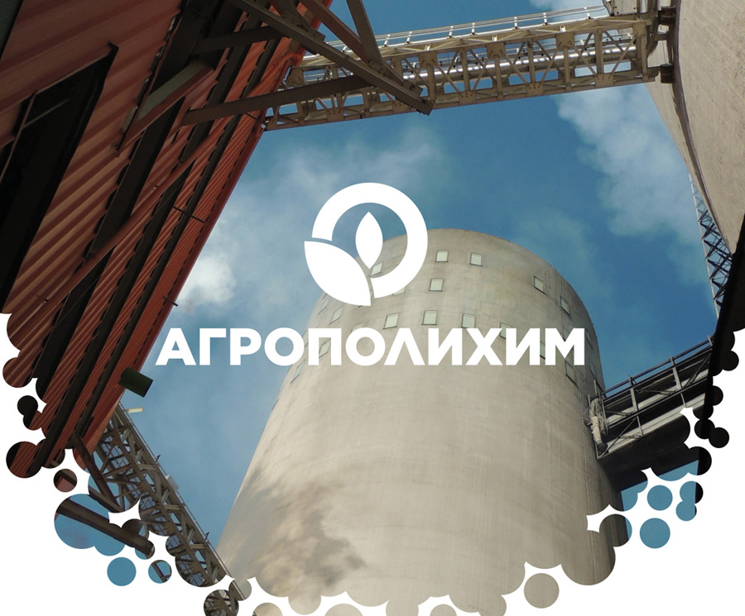
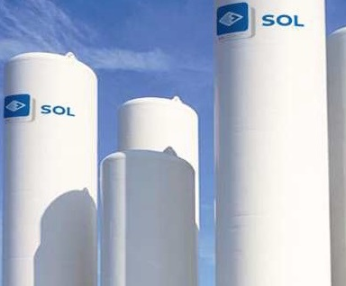
ОПОЛЗОТВОРЯВАНЕ НА ЕМИСИИ СО₂ –
СТЪПКА КЪМ НАМАЛЯВАНЕ ВЪГЛЕРОДНИЯ ОТПЕЧАТЪК НА КОМПАНИЯТА
През 2013 АГРОПОЛИХИМ и СОЛ БЪЛГАРИЯ, част от SOLGROUP, сключиха изпълнително споразумение за оползотворяване на емисии СО₂ от производството на амоняк.
Инсталацията на СОЛ БЪЛГАРИЯ е модерна и прилага най-добрите технологии при производството на газове за индустрията, хранително-вкусовата промишленост и медицината.

Slide 10

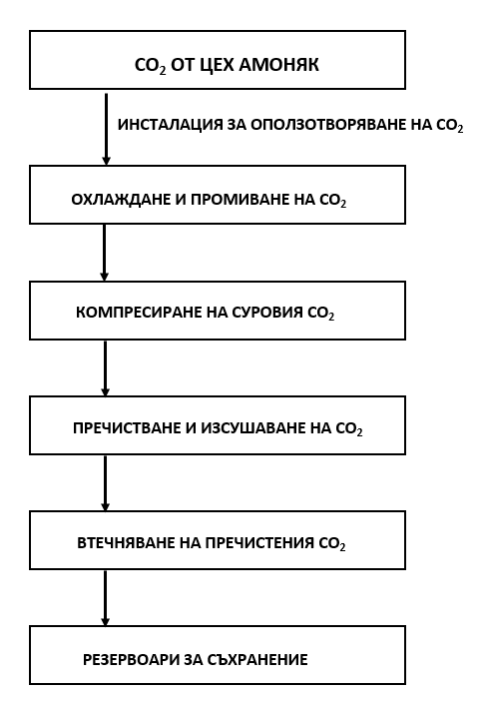


Circular
economy

Slide 11
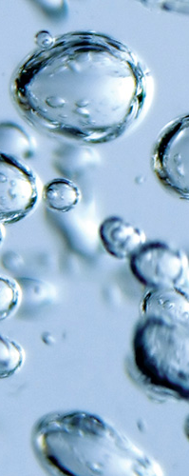
Втечненият СО₂ намира широко приложение:
Хранително-вкусова промишленост:
За производство на газирани напитки
За производство на сода бикарбонат
За премахване на кофеина от кафето
Като охладител
Индустриална употреба:
За противопожарно средство в пожарогасители
За инертна среда при заваряване на метали
Медицина:
За стимулация на дишането и балансиране на кръвта

Slide 12
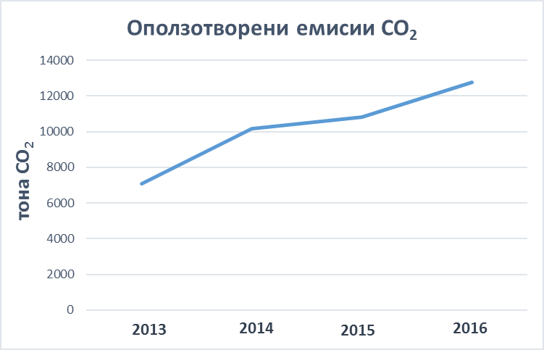
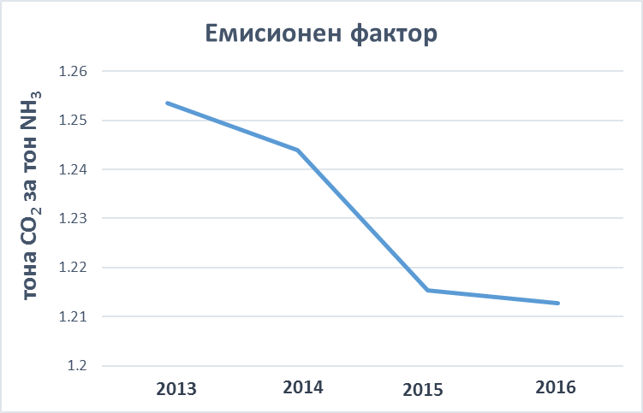
РЕЗУЛТАТИТЕ В ЦИФРИ
Нарастването на количеството оползотворени емисии СО₂ в годишен аспект води до намаляване на изпуснатите в атмосферния въздух емисии, съотнесени към годишното производството на амоняк.

Slide 13
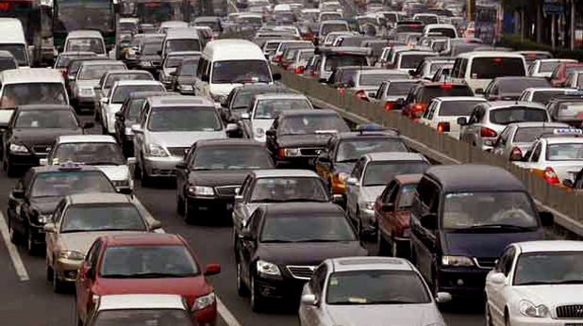
В инсталацията на СОЛ БЪЛГАРИЯ се оползотворяват 2000 кг/час емисии СО₂
Оползотворените емисии СО₂ се равняват на отделените изгорели газове от 1000 леки автомобила за един час, дори при спазване на най-строгите евро-стандарти за емисии на СО₂ от автомобилни двигатели.

Slide 14
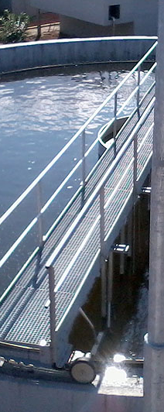
ДРУГИ ПРОЕКТИ ЗА ОПОЛЗОТВОРЯВАНЕ НА ЕМИСИИ СО₂
През 2012 АГРОПОЛИХИМ изгради и пусна в експлоатация модерна пречиствателна станция за промишлени отпадъчни води.
ПСОВ е с проектен капацитет 470 m³/h. Процесът на пречистване е едностъпален и обхваща следните стадии:
Неутрализация
Флокулация
Утаяване
Филтрация
Регулиране рН на избистрената фаза
За корекция на рН се използва солна киселина в количество 100 кг/час.

Slide 15
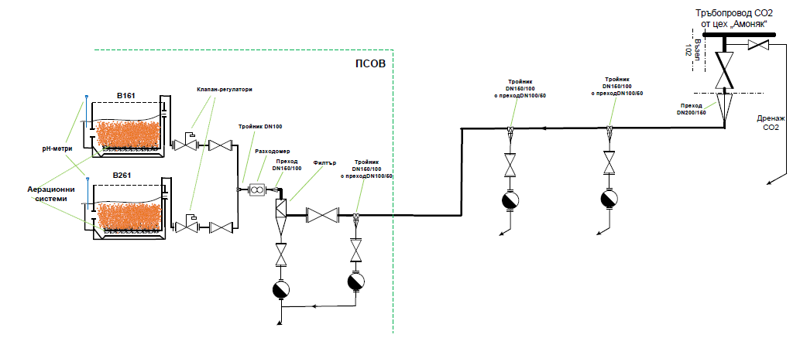
АГРОПОЛИХИМ работи върху промишлен експеримент, чрез който емисии СО₂ от цех „Амоняк“ да бъдат използвани за регулиране рН на пречистените отпадъчни води в ПСОВ
СО₂ от цех „Амоняк“ по тръбопровод постъпва в смесителен резервоар, снабден с аерационна система. Процесът се контролира по рН на изход от резервоара.

Slide 16
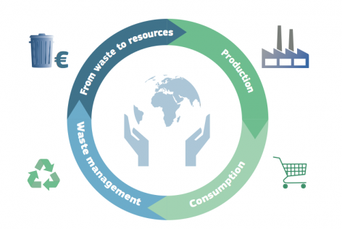
Кръгова икономика - използване на отпадъци вместо ресурси
При експерименталните разработки се установява, че 80 кг/час емисии СО₂ ефикасно коригират рН на избистрената фаза.
Внедряването на разработения модел би довело до оползотворяване на допълнително количество емисии СО₂ и преустановяване консумацията на солна киселина в ПСОВ.

Slide 17
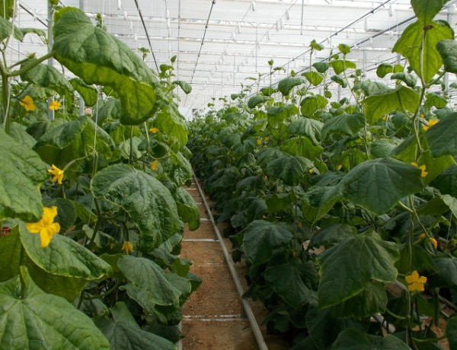
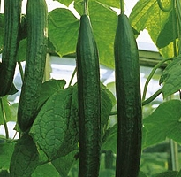
От продукти за земеделието към собствена земеделска продукция
Един от най-авангардните проекти в инвестиционната програма на АГРОПОЛИХИМ предвижда изграждане на оранжерии за отглеждане на зеленчуци.
На площ приблизително 2000 кв. м. ще се отглеждат основно краставици, като проектът изцяло съответства на принципите на кръговата икономика:
Отопляване чрез термопомпи с утилизация на топлината на промишлените отпадъчни води
Напояване с пречистени отпадъчни води
Стимулиране на растежа и фотосинтезата с отпадъчни емисии СО₂

Slide 18

Реализацията на проекта ще подобри екологичния имидж на компанията
Отглеждането на собствена земеделска продукция, която отговаря на най-високите стандарти, чрез използване на ефлуенти от производствената дейност на АГРОПОЛИХИМ нагледно ще представи резултатите от усилията на компанията да намали употребата на ресурси и да подобри управлението на отпадъч-ните потоци.

Slide 19
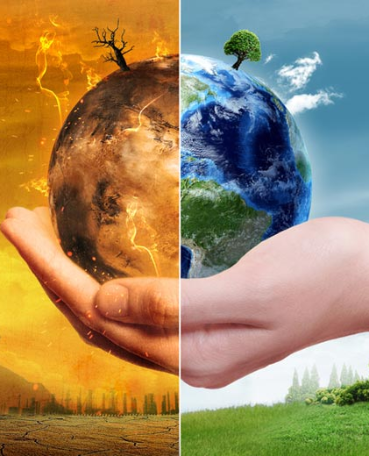
Оползотворяване на емисии СО₂ – стъпка към кръгова икономика и борба с климатичните промени
Проектите на АГРОПОЛИХИМ за оползотворяване на емисии СО₂ от производството на амоняк представляват добра практика за прилагане принципите на кръговата икономика.
Намаляването на емисиите СО₂, изпуснати в атмосферата, представлява и принос към изпълнение на количествените ангажименти на България и ЕС за намаляване на общите емисии на парникови газове.

Slide 20

БЪДЕЩЕТО НА ПЛАНЕТАТА ЗАВИСИ ОТ ОБЕДИНЕНИТЕ УСИЛИЯ НА ВСИЧКИ НАС!
БЛАГОДАРЯ ЗА ВНИМАНИЕТО!
Агрополихим АД
Индустриална зона, Девня 9160
тел. +359 519 97483; моб. +359 885 897659
E-mail: m.stefanova@agropolychim.bg
www.agropolychim.bg

